Slide 1
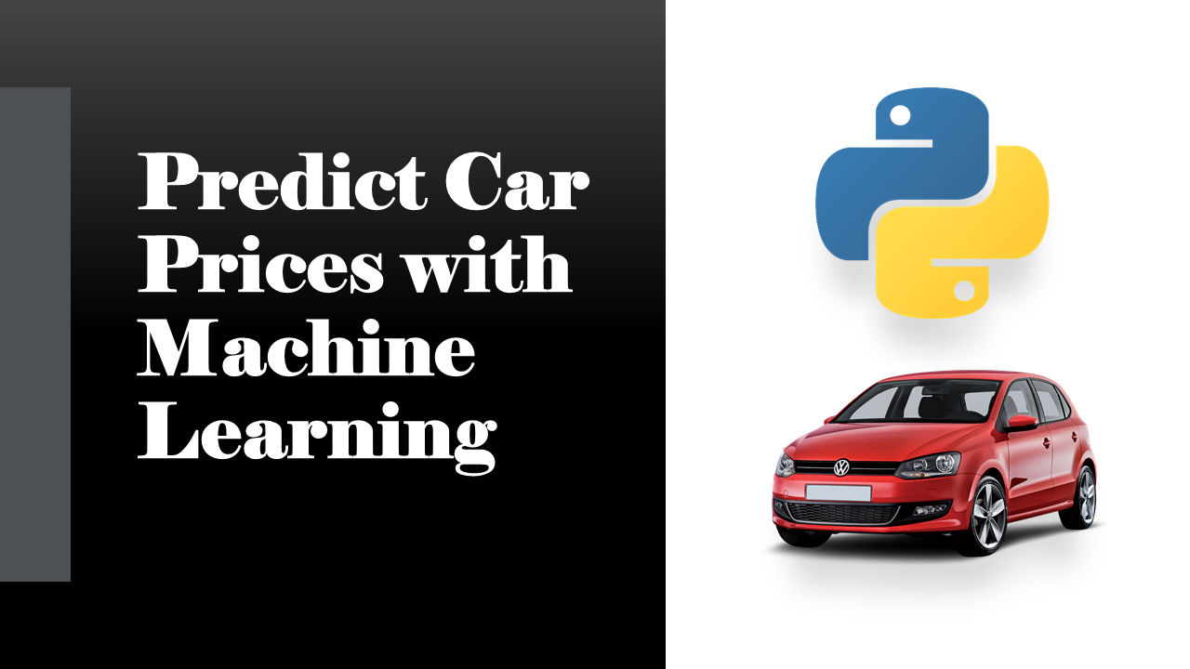
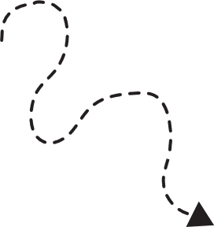



RISTANTO

Slide 2
Table of Contents
Step 1 : Menentukan Label Data
Step 2 : Mengumpulkan Data
Step 3: Menelaah Data
Step 4: Memvalidasi Data
Step 5: Menentukan Objek Data
Step 6: Membersihkan Data
Step 7: Mengkonstruksi Data
Step 8: Membangun Model
Step 9: Mengevaluasi Hasil Pemodelan
Machine learning yang digunakan adalah dengan pemrograman Python

Slide 3
Label / target:
kolom ‘Price’
Menentukan
Fitur:
Label Data
Kolom selain ‘Price’
Total kolom dataset ada 18 kolom yang termasuk di dalamnya mencakup informasi mengenai Id, price, levy, manufacturer, model, production year, category, leather interior, fuel type, engine volume, mileage, cylinders, gear box type, drive wheels, doors, wheel, color dan airbags.
Back

Slide 4
Mengumpulkan
Data
Car price prediction dataset ini diambil dari Kaggle: https://www.kaggle.com/datasets/deepcontractor/car-price-prediction-challenge
Dan merupakan sekumpulan data yang memiliki 19237 baris x 18 kolom. Tujuan dari dataset adalah untuk menentukan prediksi harga mobil berdasarkan fitur-fitur yang dimiliki oleh dataset.
Back

Slide 5
Menelaah
Data
Back

Slide 6
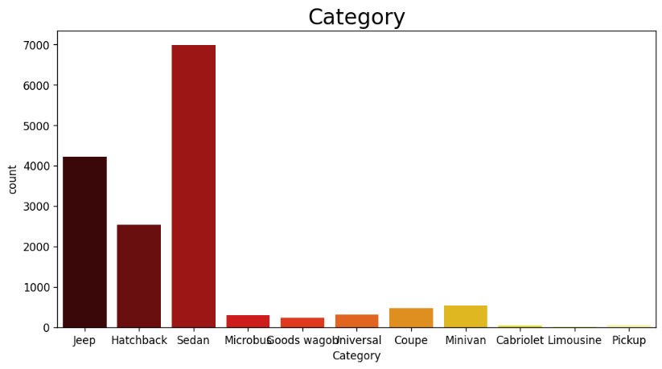
Category sedan merupakan category yang paling banyak
Back

Slide 7
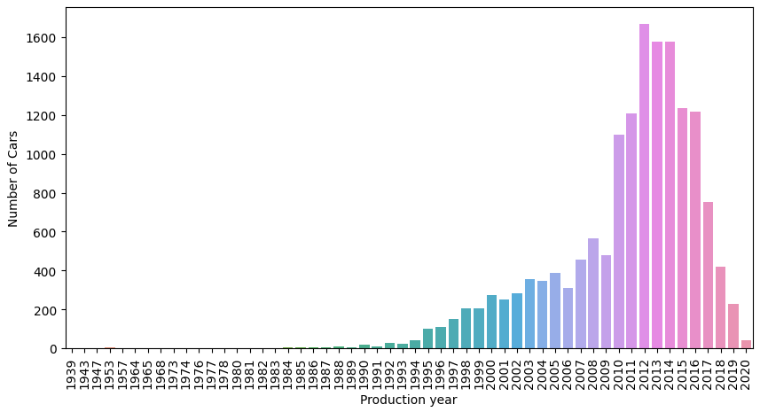
Production year yang memiliki jumlah paling banyak mulai tahun 2010 hingga tahun 2016
Back

Slide 8
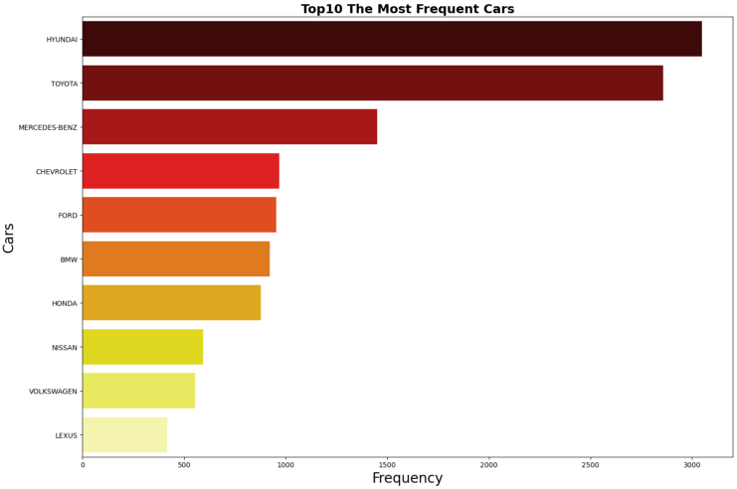
Hyundai dan toyota merupakan merupakan jumlah brand manufacturer yang paling dominan
Back

Slide 9
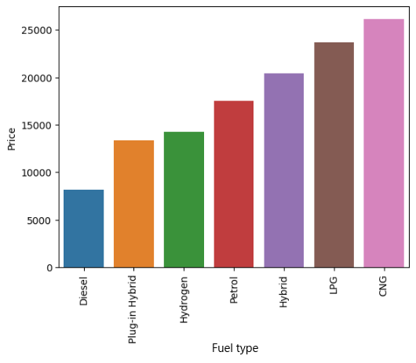
Diesel merupakan fuel type yang memiliki harga paling murah, sedangkan CNG merupakan fuel type dengan harga paling mahal
Back

Slide 10

Memvalidasi
Data
Setelah dilakukan pengecekan duplikasi data, didapatkan sebanyak 313 data duplikasi
dataset['Levy'].unique()
array(['1399', '1018', '-', '862', '446', '891', '761', '751', '394', '1053', '1055', '1079', '810', '2386', '1850', '531', '586’, …
Terdapat nilai (-) dan tipe datanya 'object' maka dilakukan penggantian untuk (-) menjadi (0) dan tipe datanya menjadi integer
Back

Slide 11
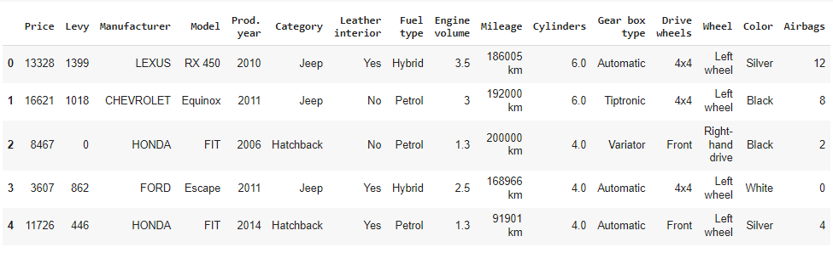
Menentukan
Object Data
Objek data pada tabel ini yaitu variabel "Price (target)".
Back
Ada pengurangan di fitur yaitu drop kolom 'ID' dan 'Doors' karena tidak dipakai dalam model.

Slide 12
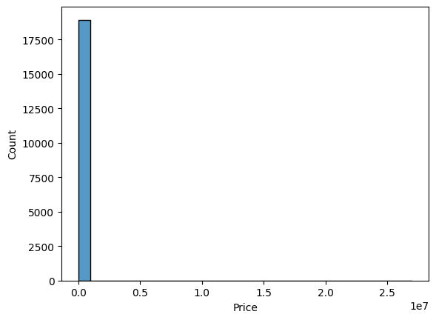
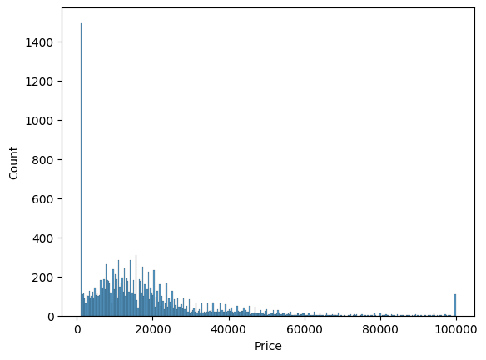

#Histogram:
Before
After
Pembatasan nilai pada batas atas dan batas bawah:
threshold_low = 1000
threshold_high = 100000
Back

Slide 13
Membersihkan
Data
Duplikasi data berkaitan dengan integritas dan keakuratan analisis data oleh karena itu 313 data duplikasi tersebut di drop
Kolom Levy yang missing value diisi dengan 0 (nol)
# karena ada duplikasi maka 'drop' duplikasi
dataset.drop_duplicates(inplace= True)
dataset["Levy"] = np.where(dataset["Levy"] == "-" ,0 , dataset["Levy"]).astype(int)
Back

Slide 14
Mengkonstruksi
Data
Kolom | Keterangan
Mileage | Menghapus 'km' dan mengubahnya menjadi tipe data integer
Fuel type | Merubah setiap hybrid menjadi Fuel (petrol) + Electric source
Engine volume | Menghapus kata 'turbo' dan mengubah tipe data menjadi float, kemudian merubah setiap nilai (0) dan >10 dengan nilai yang sesuai.
Electric Source | Membuat Kolom baru yang hanya berisi data “Hybrid” dan bertipe data float
Back

Slide 15
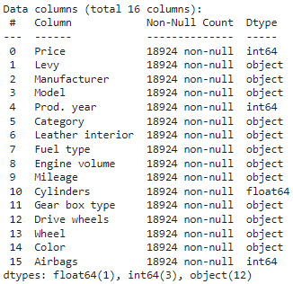
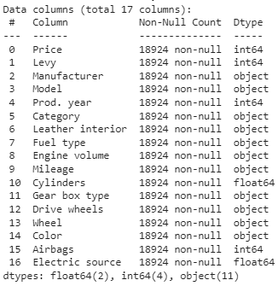
Mengkonstruksi
Data
Data Info before construction
Data Info after construction
Back

Slide 16
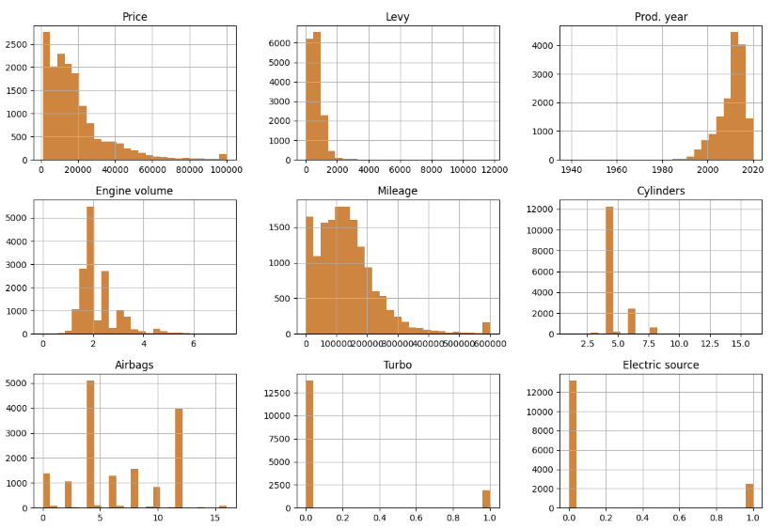
Distribusi
Data
Back

Slide 17
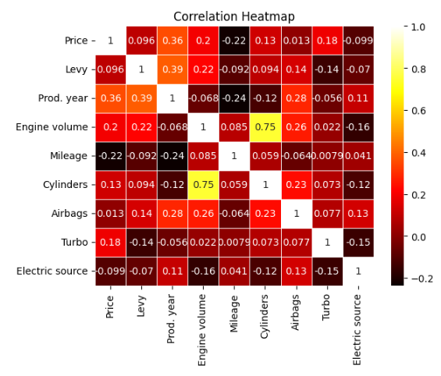

Korelasi
Data
Dapat dilihat bahwa hubungan atau relasi antara kolom Price dengan Prod. year memiliki relasi dengan nilai 0.36
Back

Slide 18
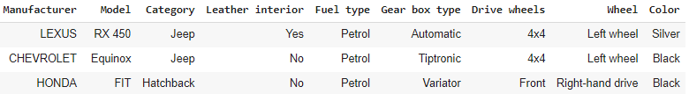
Label / target:
kolom ‘Price’
Mengkonstruksi
Fitur kategorikal:
Data
Dilabeling dengan LabelEncoder
Hasil:
9 fitur ter-encode ke numerik:
Back

Slide 19
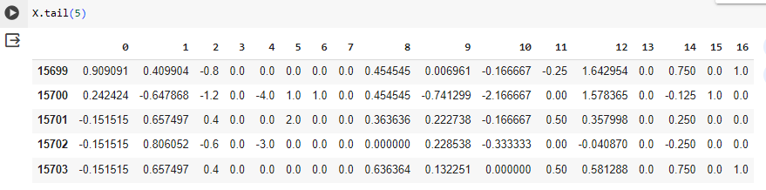
Mengkonstruksi
Data
Selanjutnya dilakukan Feature Engineering menggunakan Robust scaler (untuk variabel X):
#Bagi datanya menjadi Variabel independen dan dependen
X = data.drop(['Price'], axis=1)
y = data['Price']
from sklearn.preprocessing import RobustScaler
scaler = RobustScaler()
scaler.fit(X)
X = scaler.transform(X)
Back

Slide 20


Random forest
Decision Tree
Membangun
X_train, X_test, y_train, y_test = train_test_split(X,y, test_size = 0.1, random_state = 0)
Model
Model akan ditrain pada 5 regressor, yaitu:
XGboost
Linear regression
Back
LightGBM

Slide 21

Linear Regression
Evaluasi
Kategori | Train | Test
R-squared | 33.04 | 36.51
MAE | 9492.13 | 9594.38
RMSE | 13702.88 | 13722.42
Hasil Pemodelan
Back

Slide 22


Random Forest
Kategori | Train | Test
R-squared | 96.11 | 80.49
MAE | 1821.56 | 4599.36
RMSE | 3301.03 | 7606.61
Kategori | Train | Test
R-squared | 96.07 | 80.13
MAE | 1837.68 | 4631.35
RMSE | 3338.60 | 7676.79
Back

Slide 23


XGBoost
Kategori | Train | Test
R-squared | 88.38 | 80.48
MAE | 3741.63 | 4800.12
RMSE | 5706.21 | 7608.96
Kategori | Train | Test
R-squared | 90.98 | 79.21
MAE | 3389.00 | 4860.89
RMSE | 5029.33 | 7852.22
Back

Slide 24


LightGBM
Kategori | Train | Test
R-squared | 90.20 | 80.30
MAE | 3398.98 | 4715.54
RMSE | 5241.28 | 7642.56
Kategori | Train | Test
R-squared | 82.39 | 78.19
MAE | 4472.95 | 5011.99
RMSE | 7026.16 | 8042.57
Back

Slide 25
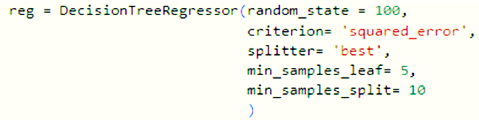
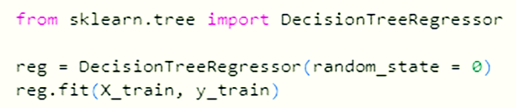
Decision Tree
Kategori | Train | Test
R-squared | 84.44 | 71.23
MAE | 3692.71 | 5475.73
RMSE | 6604.74 | 9237.61
Kategori | Train | Test
R-squared | 99.60 | 62.07
MAE | 82.26 | 5907.01
RMSE | 1049.53 | 10606.16
Back

Slide 26
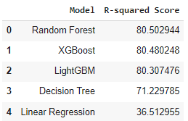
Summary R-Squared
Summary
Dipilih model random forest untuk diteruskan ke model deployment
Back

Slide 27

Link Dataset dan Script
Google Colab
Github

Slide 28
Thank
You

